Slide 1
Planejamento da Coleção
Planejamento do Processo Produtivo
Estoque de Materiais
Risco
Enfesto
Corte
Preparação Para Costura
Costura
Limpeza da Peça
Passadoria
Embalagem
Estoque de Produtos
Expedição
Cliente

Slide 2
TORNO
PRENSA
AFIADOR
ESTOQUE
PRODUTO
CONSUMIDOR
SOLDA
PINTURA
MONTAGEM

Slide 3
A
B
D
A
A
D
A
C
C
C
E

Slide 4
Seleção:
Escolhemos os indivíduos que participarão do processo reprodutório
Operadores Genéticos: Aplicamos os operadores de recombinação e mutação aos indivíduos escolhidos para pais
Avaliação:
Aplicamos a função de avaliação a cada indivíduo desta geração
Indivíduos
Selecionados
Módulo de população:
Definimos a nova população a partir da geração existente e dos filhos gerados
Satisfazemos o critério de parada? (Por nº de gerações ou qualidade das soluções)
Indivíduos que não nos interessam
Não
Sim
Fim

Slide 5
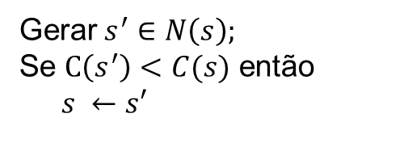

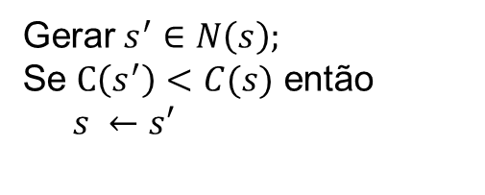

S
Alguma solução inicial
S
Alguma solução inicial
REPITA
REPITA
Gerar$s^{′}∈N\left(s\right);$
Se $C\left(s^{′}\right)<C(s)$ então
$s ←s′$
Gerar$s^{′}∈N\left(s\right);$
Se $C\left(s^{′}\right)<C(s)$ então
$s ←s′$
ATÉ $C\left(s^{′}\right) ≥ C(s)$ para todo $s^{′}∈N\left(s\right)$
ATÉ $C\left(s^{′}\right) ≥ C(s)$ para todo $s^{′}∈N\left(s\right)$

Slide 6
INICIO
Obtenha a constante α e o numero de repetições NR
S ← So;
T ← LS; // Limite Superior
TMIN ← LI // Limite Inferior
enquanto (T < TMIN) faça
para I de 1 até NR faça
/ / S’ recebe uma solução gerada na vizinhança S
gerar uma solução S’ de N(S);
avaliar a variação de energia;
se ∆E <= 0 então // ∆E = f(S’)-f(S)
S ← S’;
senão
gerar rand є Randon [0 , 1];
se rand < exp(-∆E/T) então
S ← S’;
fimSe
fimSe
fimPara
T ← T * α;
fimEnquanto

